Slide 1
Příklady publikací
Opdivo (Nivolumab), NSCLC
Brahmer J, et al. Nivolumab versus Docetaxel in Advanced Squamous-Cell Non-Small-Cell Lung Cancer. N Engl J Med 2015; 373:123-35
(CheckMate 017)
Ultibro (Indacaterol + Glycopyrronium), COPD
Wedzicha J A, et al. Indacaterol–Glycopyrronium versus Salmeterol–Fluticasone for COPD. N Engl J Med 2016; 374:2222-2234
(FLAME)

Slide 2
Opdivo (Nivolumab)
Imunoterapie rakoviny
“-mab” = monoclonal antibody
Inhibitor kontrolního bodu (checkpoint) imunitní reakce PD‑1
  PD-1 = protein exprimovaný na aktivovaných T-buňkách
  PD-L1 (PD-L2) = programmed cell death 1 ligand 1, naváže-li se na PD-1, deaktivuje T-buňky. Produkován mnoha nádorovými buňkami.
  Nivolumab blokuje vazbu PD-L1 a PD-L2 na PD-1 → T-buňky zůstávají aktivovány
Schválen poprvé 12/2014 (FDA), BMS
Melanom, 2. linie nemalobuněčného karcinomu plic (NSCLC) a 2. linie karcinomu ledvin (RCC)
Registrační studie (“pivotal trial”)
Tato studie + CheckMate 067 (fáze II) → 03/2015 schválen FDA
  “for the treatment of patients with metastatic squamous-cell NSCLC who had disease progression during or after platinum based chemotherapy”

Slide 3
Ultibro (Indacaterol + Glycopyrronium)
Chronická obstrukční plicní nemoc (CHOPN, COPD)
Schválen (poprvé) 10/2015 (FDA), Novartis
Registrován jako udržovací bronchodilatační léčba ke zmírnění symptomů u dospělých pacientů s CHOPN
Prokázáno významné zlepšení funkce plic (FEV₁)
Prevence exacerbací:
  long-acting beta-agonists (LABA) + glucocorticoid (e.g. salmeterol–fluticasone) nebo
  long-acting muscarinic antagonist (LAMA), e.g. tiotropium
Lze kombinaci LABA + corticoid nahradit kombinací LABA + LAMA?
Tato studie součástí “Phase III IGNITE clinical trial program”
  11 studií: ILLUMINATE, SHINE, BRIGHT, ENLIGHTEN, SPARK, BLAZE, ARISE, BEACON, RADIATE, LANTERN, FLAME
  >10 000 pacientů

Slide 4
Otázky ke studii s Nivolumabem:
Popište design studie s Nivolumabem.
Byly jasně stanoveny cíle této studie? Jaký byl primární a sekundární cílové parametry? Proč myslíte, že nebyl jako primární cílový parametr zvolen progression-free survival (PFS)?
Kdy se vyhodnocovala odpověď nádoru na léčbu, podle jakých kritérií, kdo ji vyhodnocoval?
Jaký druh randomizace byl použit? Jak si ji představujete, zdá se vám adekvátní?
Byla tato studie zaslepená? Jaký byl k tomu zřejmě důvod?
Jaké populace (soubory pacientů) byly použity pro analýzu účinnosti a bezpečnosti?
Zakreslete do Fig. 1 medián OS pro obě skupiny. Výsledkem jakého testu je daná p-hodnota a co vlastně porovnává (např. mediány, přežití v jednom roce, …)?
Jak chápete výsledné HR? Víme s pravděpodobností alespoň 95 %, že HR < 0.8?
Zdá se vám výsledek ohledně celkového přežití klinicky relevantní?
Co usuzujete z průběhu KM křivky pro PFS?
Proč se článek zabývá v popisu výsledků následnou léčbou pacientů?
Jak interpretujete výsledek týkající se objektivní odpovědi (ORR)?

Slide 5
Otázky ke studii s Indacaterolem:
Popište design studie s Indacaterolem. Byla tato studie randomizovaná a zaslepená? Kdy probíhala randomizace a proč?
Byly jasně stanoveny cíle této studie? Jaké byly primární a sekundární endpointy?
Jaké populace (soubory pacientů) byly použity pro analýzu účinnosti a bezpečnosti?
Podařilo se splnit cíle studie? Podle jakých výsledků tak usuzujete? Jak by vypadal výsledek, který by splnil primární cíl, ale nesplnil by sekundární cíl studie?

Slide 6
Nivolumab vs Docetaxel in Advanced Squamous-Cell NSCLC
(CheckMate 017)

Slide 7
Popište design této studie.
Otázka 1

Slide 8
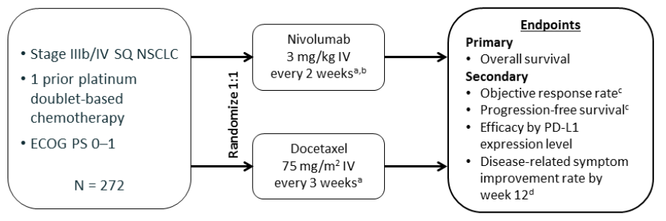
Design
Randomizovaná
1:1 nivolumab nebo docetaxel
Pacienti léčeni do progrese nebo ukončení léčby kvůli toxicitě nebo jiným důvodům
Po ukončení léčby sledováni každé 3 měsíce pro OS

Slide 9
Byly jasně stanoveny cíle této studie? Jaký byl primární a sekundární cílové parametry?
Proč myslíte, že nebyl jako primární cílový parametr zvolen progression-free survival (PFS)?
Otázka 2

Slide 10
Cíle/Endpointy
 | Objective | Endpoint
Primary | To compare the OS of nivolumab vs docetaxel in subjects with squamous cell NSCLC after failure of prior platinum doublet-based chemotherapy | OS (overall survival)
Secondary | To compare the ORR of nivolumab vs docetaxel | ORR (objective response rate)
 | To compare the PFS of nivolumab vs docetaxel | PFS (progression-free survival)
 | To evaluate whether PD-L1 expression is a predictive biomarker for OS, ORR or PFS | PD-L1 expression
 | …
Exploratory | …
Superiorita
Endpointy se stanovují dle standardních přístupů v dané indikaci, pro onkologii je obecně akceptován OS, považován ze objektivní a robustní endpoint, v některých indikacích byl jako “surrogate” prokázán a akceptován PFS (výjimečně Time to progression, TTP) – jeden z bodů diskusí mezi sponzorem a FDA/EMA

Slide 11
Cíle/Endpointy
OS is defined as the time from randomization to the date of death. A subject who has not died will be censored at last known date alive.
ORR (as determined by the investigator) is defined as the number of subjects whose best confirmed objective response (BOR) is either a CR or PR divided by the number of randomized subjects.
  BOR is defined as the best response designation, recorded between the date of randomization and the date of objectively documented progression per RECIST 1.1 or the date of subsequent anti-cancer therapy, whichever occurs first.
PFS is defined as the time from randomization to the date of the first documented tumor progression as determined by the investigator (per RECIST 1.1), or death due to any cause.

Slide 12
Kdy se vyhodnocovala odpověď nádoru na léčbu, podle jakých kritérií, kdo ji vyhodnocoval?
Otázka 3

Slide 13
Vyhodnocování odpovědi
Růst nádoru nelze sledovat kontinuálně, pro ORR a PFS: radiologická vyšetření v určitých intervalech
Zde první vyšetření po 9ti týdnech, další potom vždy po 6
Interval se určuje dle indikace (různá rychlost): 6, 8, 12 týdnů
První interval 9 týdnů: zkušenosti s přípravkem/imunoterapií (počáteční růst nebo zánětlivá reakce)

Slide 14
Cíle/Endpointy
OS is defined as the time from randomization to the date of death. A subject who has not died will be censored at last known date alive.
ORR (as determined by the investigator) is defined as the number of subjects whose best confirmed objective response (BOR) is either a CR or PR divided by the number of randomized subjects.
  BOR is defined as the best response designation, recorded between the date of randomization and the date of objectively documented progression per RECIST 1.1 or the date of subsequent anti-cancer therapy, whichever occurs first.
PFS is defined as the time from randomization to the date of the first documented tumor progression as determined by the investigator (per RECIST 1.1), or death due to any cause.
Endpointy se odkazují na standardní definice a guideliny (solidní nádory RECIST 1.1)
Zde lokální vyhodnocení odpovědi (by the investigator), je-li PFS primární endpoint, častěji centrální čtení → standardizace

Slide 15
Jaký druh randomizace byl použit? Jak si ji představujete, zdá se vám adekvátní?
Otázka 4

Slide 16
Randomizace
Stratifikovaná
  prior use of paclitaxel therapy (yes vs. no)
  geographic region (US/Canada vs. Europe vs. rest of the world)
  2x3 = 6 strat
Zajistí rovnoměrné rozložení do skupin dle strat. faktorů
Strata: malé množství významných prognostických faktorů
US/Canada
Pacli YES
US/Canada
Pacli NO
Europe
Pacli YES
Europe Pacli NO
ROW
Pacli YES
ROW
Pacli NO
Nivo
Doce
Doce
Nivo
…
…
Doce
Nivo
Doce
Nivo
…
…
Doce
Doce
Nivo
Nivo
…
…
Nivo
Doce
Doce
Nivo
…
…
Nivo
Doce
Nivo
Doce
…
…
Nivo
Nivo
Doce
Doce
…
…

Slide 17
Byla tato studie zaslepená? Jaký byl k tomu zřejmě důvod?
Otázka 5

Slide 18
Zaslepení
Open label
Protokol zdůvodňuje tím, že zkoumané léky mají jiný “mechanisms of action”, tedy i podobné AE by se měly léčit jiným způsobem
Podává se v jiných intervalech
Chemoterapie vs imunoterapie
Je vidět, že open-label studie jsou za určitých okolností přijatelné (randomizace je podstatnější než zaslepení)
I v open-label studiích dnes sponzor zpravidla zůstává zaslepen, je-li to možné

Slide 19
Jaké populace (soubory pacientů) byly použity pro analýzu účinnosti a bezpečnosti?
Otázka 6

Slide 20
Populace
Intention-to-treat (ITT): all the patients who underwent randomization,
  analyzováno na základě léčby přiřazené při randomizaci, bez ohledu na skutečnost
Safety: all the treated patients (who received at least one dose of study drug)
  analyzováno na základě léčby skutečně obdržené, bez ohledu na randomizaci

Slide 21
- Zakreslete do Fig. 1 medián OS pro obě skupiny.
- Výsledkem jakého testu je prezentovaná p-hodnota a co vlastně porovnává (např. mediány, přežití v jednom roce, …)?
Otázka 7

Slide 22
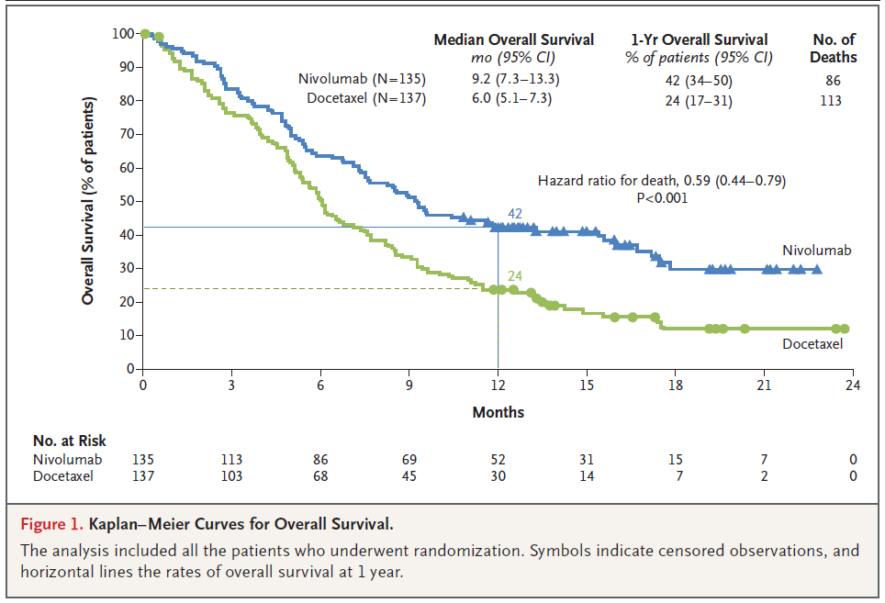
Statistická analýza

Slide 23
Kaplan-Meier, Log-Rank Test

Slide 24
Log-Rank Test
Testovaná statistická hypotéza
H₀: S_{N}(t) = S_{D}(t)
H₁: S_{N}(t) ≠ S_{D}(t)
Log-rank test porovnává vzdálenost mezi dvěma empirickými křivkami přežití a testuje, jestli mohou indikovat stejné teoretické rozdělení, nebo už jsou tak vzdálené, že nasvědčují dvou různým rozdělením

Slide 25
-Jak chápete výsledné HR?
-Víme s pravděpodobností alespoň 95 %, že HR < 0.8?
-Zdá se vám výsledek ohledně celkového přežití klinicky relevantní?
Otázka 8

Slide 26
Hazard ratio
HAZARD
Hazard=intenzita=riziko, resp. riziková funkce, může se měnit v čase
Pravděpodobnost, že u pacienta v daném okamžiku nastane daná událost, za předpokladu, že do tohoto okamžiku událost u tohoto pacienta nenastala/přežil bez události
Intenzita, s jakou události nastávají
HAZARD RATIO
Pojem HR vychází z tzv. Coxova modelu: předpoklad proporcionality hazardů. Neznáme intenzitu, může se i měnit ve sledovaném intervalu, ale poměr intenzit mezi léčenou a kontrolní skupinou zůstává vždy stejný.
Exponenciální model (konstantní hazard): HR podíl mediánů
HR zpravidla uvádí podíl hazardů experimentální vs kontrolní, tj. očekává se HR<1

Slide 27
Hazard ratio

Slide 28
Co usuzujete z průběhu KM křivky pro PFS?
Otázka 9

Slide 29
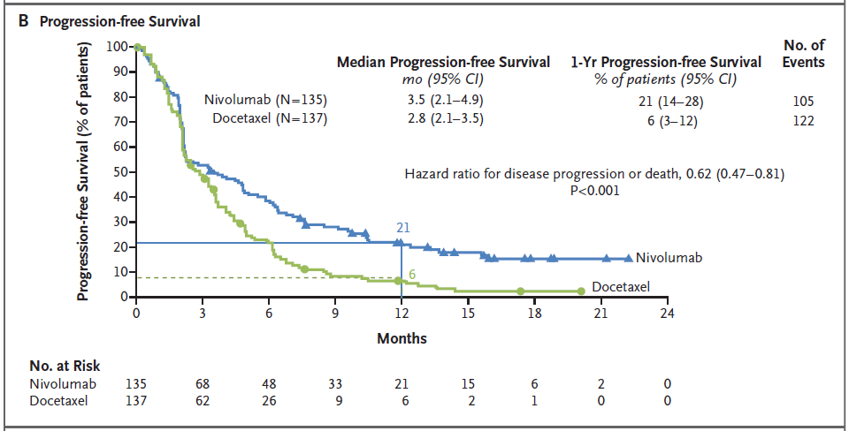
PFS

Slide 30
Proč se článek zabývá v popisu výsledků následnou léčbou pacientů?
Otázka 10

Slide 31
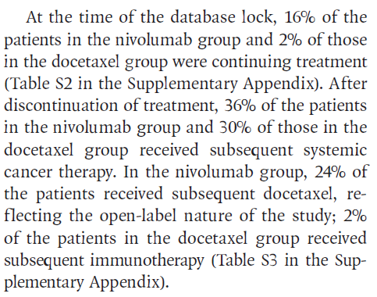
Následná léčba
Následná léčba může ovlivnit OS.
Možnosti další léčby hrají roli především ve studiích, kde je primární endpoint PFS a kde je použito placebo.

Slide 32
Jak interpretujete výsledek týkající se objektivní odpovědi (ORR)?
Otázka 11

Slide 33
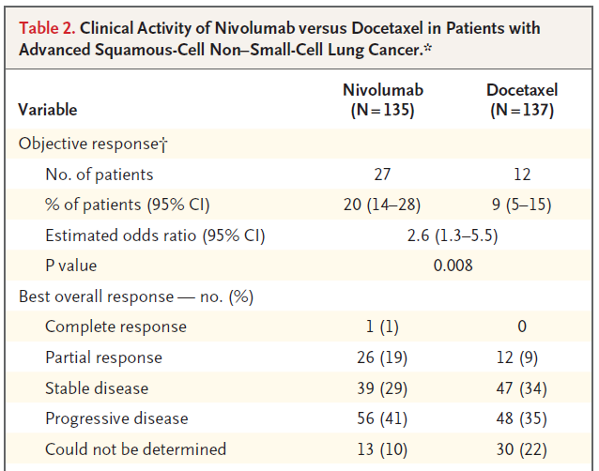
ORR
Jedná se o sekundární endpoint, výsledek se tedy interpretuje jenom
v případě, že výsledek pro primární endpoint (OS) je stat. signifikantní.

Slide 34
Odds ratio (podíl šancí)
$o_{1}=\frac{p_{1}}{\left(1−p_{1}\right)}=\frac{\frac{27}{135}}{\left(1−\frac{27}{135}\right)}=0,25$
$o_{2}=\frac{p_{2}}{\left(1−p_{2}\right)}=\frac{\frac{12}{137}}{\left(1−\frac{12}{137}\right)}=0,096$
$OR=\frac{o_{1}}{o_{2}}=2,6$

Slide 35
Indacaterol–Glycopyrronium vs Salmeterol–Fluticasone in COPD (FLAME)

Slide 36
Popište design studie. Byla tato studie randomizovaná a zaslepená? Kdy probíhala randomizace a proč?
Otázka 1

Slide 37
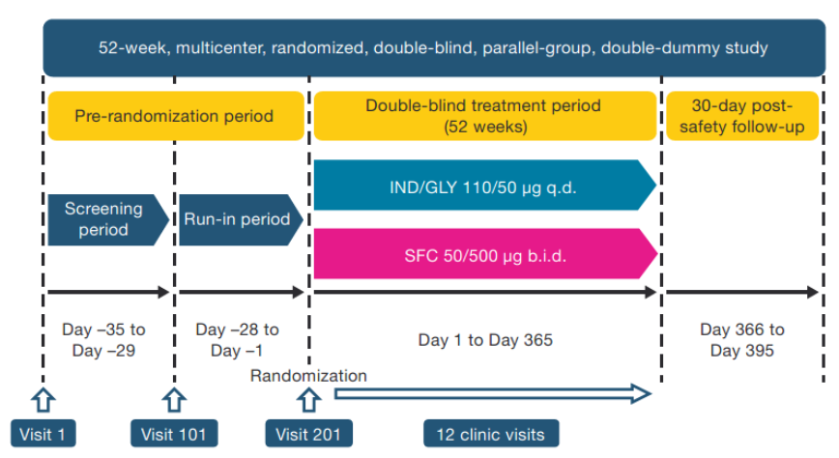
Design
Randomizovaná (3362 pacientů), 1:1 IND + GLY nebo SAL + FLU
Léčba 52 týdnů
Dvojitě zaslepená, “double-dummy”
Run-in (4 týdny, tiotropium)

Slide 38
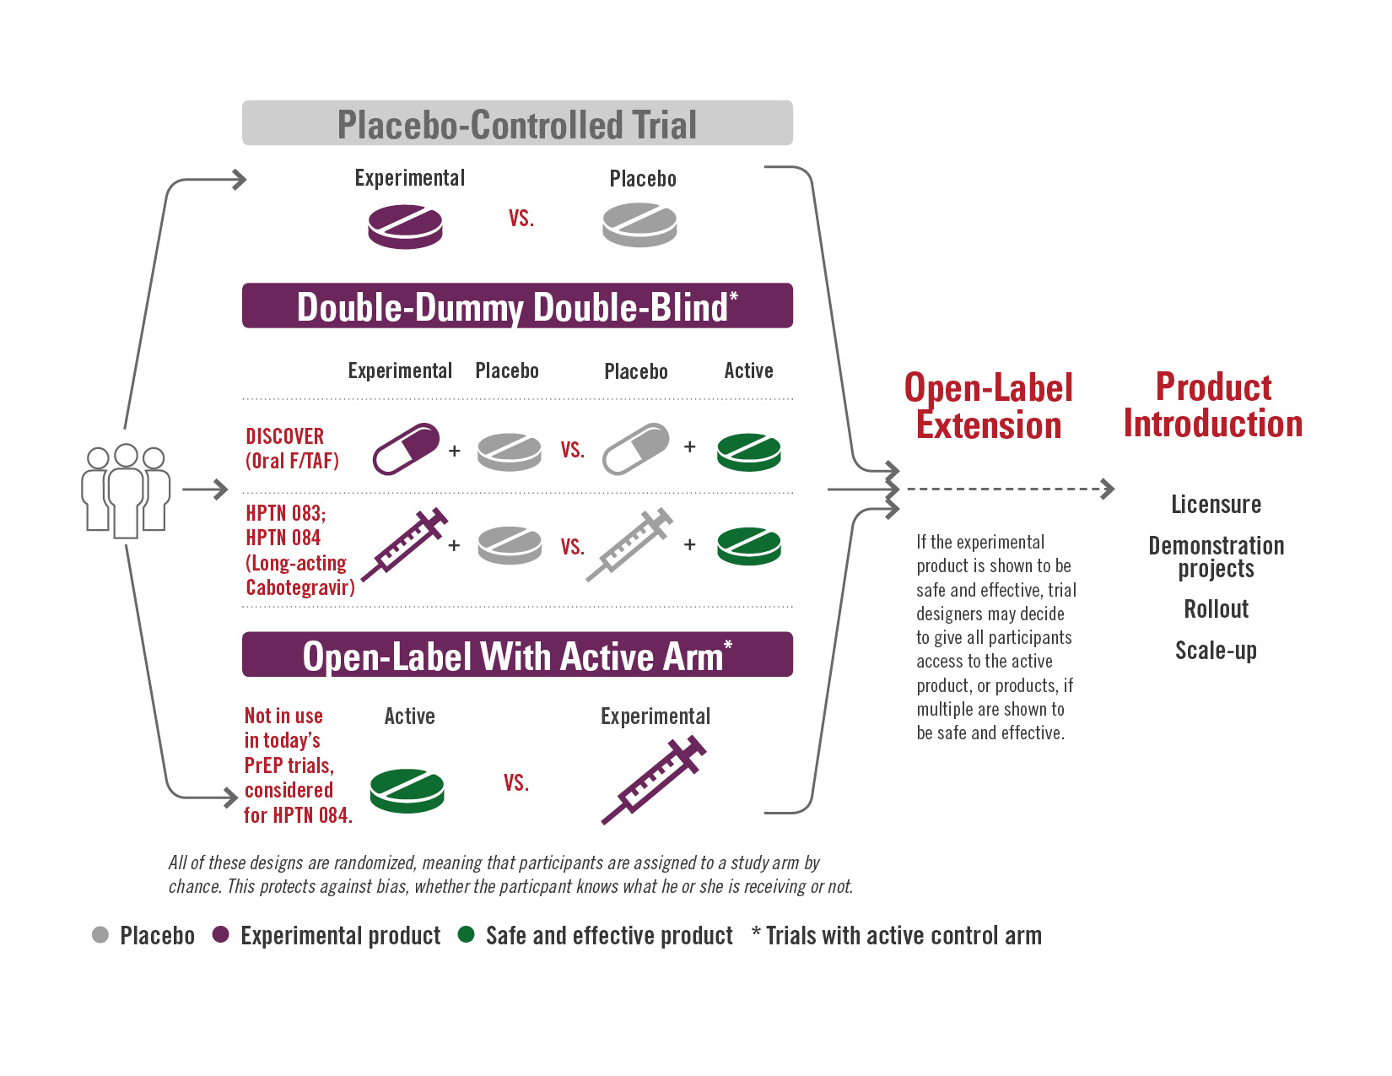
Double-dummy

Slide 39
Byly jasně stanoveny cíle této studie? Jaké byly primární a sekundární endpointy?
Otázka 2

Slide 40
Cíle/Endpointy
 | Objective | Endpoint
Primary | To demonstrate that IND+GLY (110/50 μg o.d.) is at least non-inferior to SAL+FLU (50/500 μg b.i.d.) in terms of rate of COPD exacerbations (mild/moderate/severe) during 52 weeks of treatment. | Rate of COPD exacerbations
Secondary | To demonstrate that IND+GLY (110/50 μg o.d.) is superior to SAL+FLU (50/500 μg b.i.d.) in terms of rate of all COPD exacerbations during 52 weeks of treatment. | Rate of COPD exacerbations
 | To evaluate the effect of IND+GLY compared to SAL+FLU during 52 weeks of treatment in terms of: • Time to first COPD exacerbation (mild/moderate/severe) • Rate and time to first moderate/severe COPD exacerbations … | Time to first exacerbation Rate and time to first moderate/severe COPD exacerbation …
Exploratory | …
Exacerbace definovány dle Anthonisen et al., pokus o standardizaci subjektivního vnímání zdravotního stavu pomocí elektronických diářů.
Endpointy se stanovují dle standardních přístupů v dané indikaci, pro onkologii je obecně akceptován OS, považován ze objektivní a robustní endpoint, v některých indikacích byl jako “surrogate” prokázán a akceptován PFS (výjimečně Time to progression, TTP) – jeden z bodů diskusí mezi sponzorem a FDA/EMA

Slide 41
Jaké populace (soubory pacientů) byly použity pro analýzu účinnosti a bezpečnosti?
Otázka 3

Slide 42
Populace
Per-protocol population: Patients in mITT who did not have any major protocol deviations (definitions of major protocol deviations were specified before unblinding occurred).
  Primary objective
Modified Intention-to-treat (mITT): all the patients who underwent randomization, received at least one dose of a drug during the treatment period, and did not have major GCP violations
  Secondary objectives
“Although the per-protocol analysis was prespecified as the main analysis of the primary outcome and the modified intention-to-treat analysis as the supportive analysis, it was important to achieve consistent results in the two analyses in order to draw convincing conclusions regarding noninferiority and superiority.”
All efficacy analyses on “on-treatment data”

Slide 43
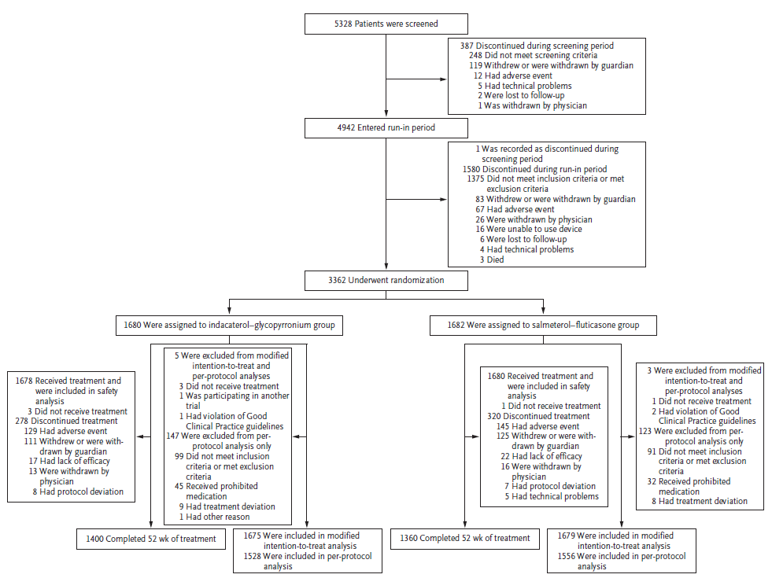
CONSORT diagram

Slide 44
- Podařilo se splnit cíle studie? Podle jakých výsledků tak usuzujete?
- Jak by vypadal výsledek, který by splnil primární cíl, ale nesplnil by sekundární cíl studie?
Otázka 4

Slide 45
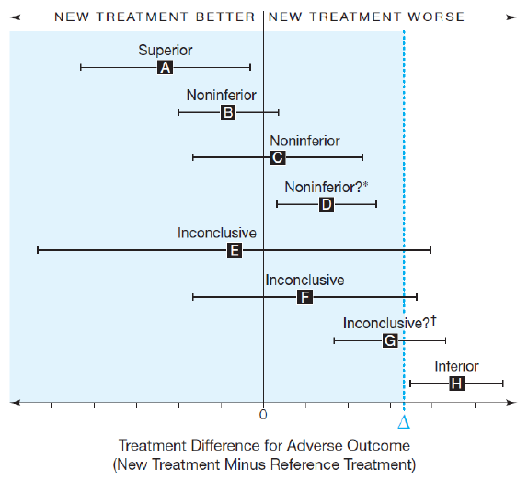
Statistická hypotéza
H₀: There is at least 15% increase in rate of COPD exacerbations for patients treated with IND+GLY compared to SAL+FLU
  RR (rate ratio) ≥ 1.15
H1: Rate ratio of COPD exacerbations for patients treated with IND+GLY compared to SAL+FLU is less than 1.15
  RR < 1.15

Slide 46
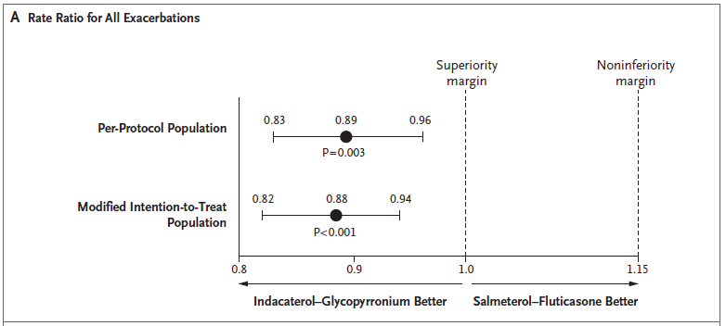
Statistická analýza
The annual rate of all COPD exacerbations
3.59 (95% CI, 3.28 to 3.94) in IND+GLY
4.03 (95% CI, 3.68 to 4.41) in SAL+FLU

Slide 47
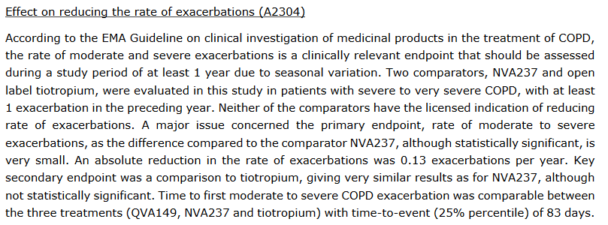
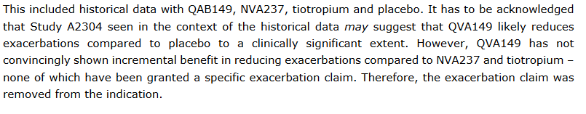
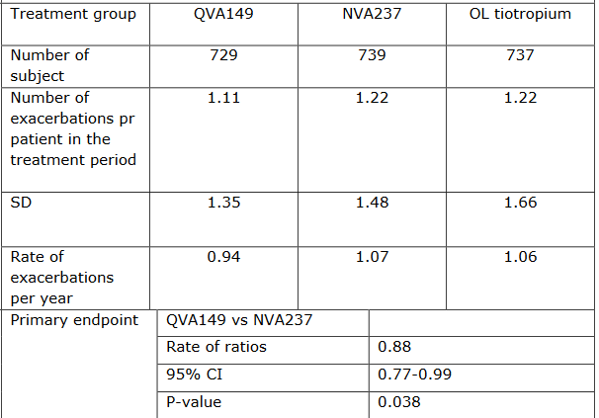
Statistická významnost vs. klinická významnost
Ultibro CHMP Assessment report
SPARK

